Slide 1
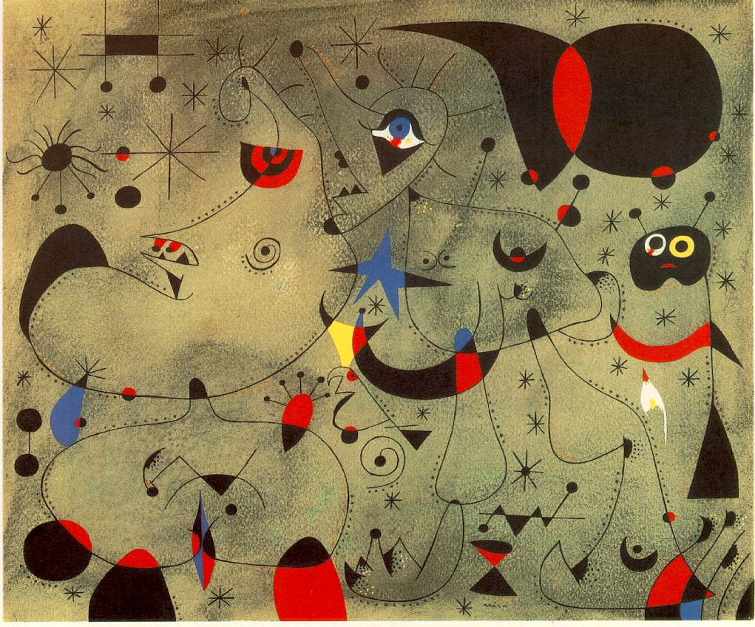
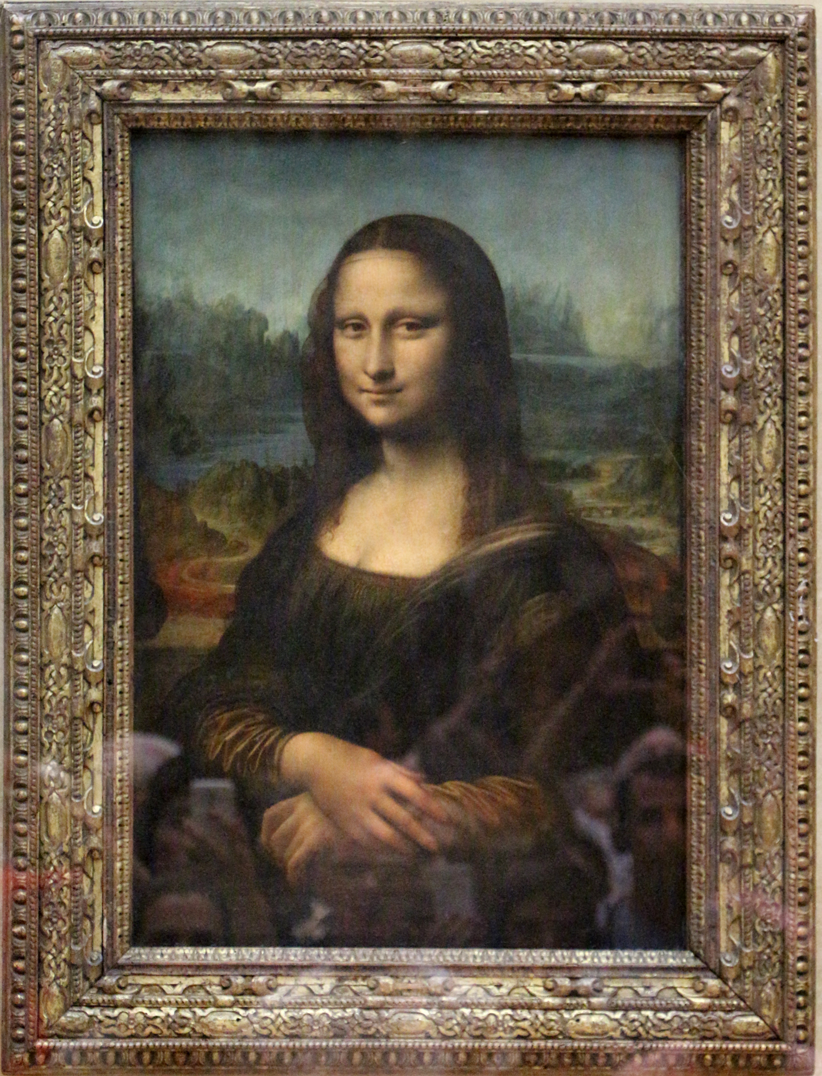
Tableaux
Cette photo par Auteur inconnu est soumise à la licence CC BY-SA

Slide 2
Définition
Un tableau est un ensemble de données du même type stocké dans une seule variable.
Déclaration :
type nom[taille];
L’indice de la première cellule est égal à 0.
L’indice de la dernière cellule est égal à taille - 1.
Valeur | nom[0] | nom[1] | nom[2] | nom[3] |  | nom[taille-2] | nom[taille-1]
Indice | 0 | 1 | 2 | 3 | … | taille-2 | taille-1

Slide 3
Déclaration et initialisation
int tab [3] = {-7, 64, 0};
float tab [7] = {0.5, 0, -2.90, 0.85, 2.30, 3, 8.2};
char couleur [4] = {'B', 'L', 'E', 'U'};

Slide 4
Déclaration et initialisation
Le nombre de valeurs entre accolades ne doit pas être supérieur au nombre d'éléments du tableau
Les valeurs entre accolades doivent être des constantes (l'utilisation de variables provoquera une erreur du compilateur)
Si le nombre de valeurs entre accolades est inférieur au nombre d'éléments du tableau, les derniers éléments sont initialisés à 0
Il doit y avoir au moins une valeur entre accolades
Si la taille n’est pas spécifiée, la taille du tableau est fixée par le nombre d’éléments entre accolades.

Slide 5
Accès aux données
Accès : nom[indice];
int i, tab[] = {3, -7, 268};
for (i = 0; i < 3; i++) {
printf("%d: %d\n", i, tab[i]);
}

Slide 6

Tableau multidimensionnel
Un tableau à 2 dimensions est un tableau de tableaux.
Un tableau à 3 dimensions est un tableau de tableaux de tableaux.
Un tableau à 4 dimensions est un tableau de tableaux de tableaux de tableaux

Slide 7
Déclaration
type nom_tableau[taille1][taille2]…[tailleN];
Exemple :
int coordinates[3][2] = {{1, 2}, {3, 4}, {5, 6}};
est un tableau à 2 dimensions (3 lignes / 2 colonnes).
int days[2020][12][31];
pourrait être un tableau qui contiendrait tous les jours après JC !

Slide 8
Accès aux valeurs
// Pour afficher la 7ème case du tableau contenu dans la 9ème case du 1984ème tableau :
int tab[2020][12][31];
printf("%d", tab[1983][8][6]);

Slide 9
Accès aux valeurs
// Initialisation d’un tableau de 2 lignes et 4 colonnes
int tableau[2][4], i, j;
for (i = 0; i < 2; i++) {
for (j = 0; j < 4; j++) {
tableau[i][j] = 0;
}
}

Slide 10
Chaînes de caractères
"Chaîne de caractères"
char ch[21] = "Chaîne de caractères"; 
caractère nul
ch[0] = 'C'; ch[12] = 'r'; ch[20] = '\0'
"A" ≠ 'A'
 dd
C | h | a | î | n | e |  | d | e |  | c | a | r | a | c | t | è | r | e | s | \0
0 | 1 | 2 | 3 | 4 | 5 | 6 | 7 | 8 | 9 | 10 | 11 | 12 | 13 | 14 | 15 | 16 | 17 | 18 | 19 | 20
A | \0
0 | 1

Slide 11
I/O : printf() / scanf()
format pour les chaînes de caractères : %s
char prenom[20];
scanf("%s", &prenom);
printf("Bonjour %s !", prenom);

Slide 12
I/O : puts()
écrit une chaîne de caractères suivie d’un saut de ligne.
puts("bonjour");
est équivalent à :
printf("bonjour\n");

Slide 13
I/O : gets()
La fonction gets (abréviation de get string) permet de récupérer une chaîne de caractères saisie.
char prenom[20];
gets(prenom);

Slide 14
Manipulation des chaînes de caractères
Ces fonctions sont disponibles dans la bibliothèque string.h
#include <string.h>
strlen
strcat
strncat
strcmp
strncmp
strcpy
strncpy
strchr
strrchr
strstr
atoi
atol
atof
sprintf
sscanf

Slide 15
strlen(chaîne)
strlen(chaine);
char chaine[] = "salut";
int n = strlen("bonjour");
int m = strlen (chaine);

Slide 16
strcat() / strncat()
strcat(destination, source);
char ch1[50] = "bonjour";
char ch2[50] = " monsieur";
strcat(ch1, ch2) ;
strncat(destination, source, longueur_max);
char ch1[50] = "bonjour";
char ch2[50] = " monsieur";
strncat (ch1, ch2, 6) ;

Slide 17
strcmp() / strncmp()
strcmp(chaîne1, chaîne2);
char ch1[50] = "bonjour";
char ch2[50] = "bonjour";
if (strcmp (ch1, ch2) == 0) {
printf (" les chaines ch1 et ch2 sont identiques !");
}
strncmp (chaîne1, chaîne2, longueur_max);
char ch1[50] = "bonjour";
char ch2[50] = "bon";
n = strncmp(ch1, ch2, 3);
printf("n = %d",n);

Slide 18
strcpy() / strncpy()
strcpy(destination, source);
char ch1[50] = "bonjour";
char ch2[50] = "abc";
strcpy(ch1, ch2) ;
printf("ch1 %s", ch1);
strncpy(destination, source, longueur_max);
char ch1[20] = "bonjour";
char ch2[20] = "123456";
strncpy(ch1, ch2, 2);
printf("\n ch1 = %s",ch1);

Slide 19
strchr() / strrchr()
strchr(chaîne, caractère);
char ch1[20]="bonjour";
if (strchr(ch1, 'j') != NULL) {
printf ("le caractere j est dans la chaine");
}
strrchr(chaîne, caractère);

Slide 20
strstr()
strstr(chaîne, sous-chaîne);
char ch1[20] = "bonjour";
if (strstr(ch1, "jour") != NULL) {
printf("la chaine jour est dans la chaine %s",ch1);
}

Slide 21
atoi() / atol() / atof()
int i;
char chaine[] = "123";
i = atoi(chaine); // i = 123
long l;
char chaine[] = "1234";
l = atol(chaine); // l = 1234
float f;
char chaine[] = "123.4"
f = atof(chaine); // f = 123.4

Slide 22
sprintf()
int n = 15, p = 73.35;
char tab[100];
sprintf(tab, "%d articles coutent %8.2f euros", n, p);
printf("%s",tab);

Slide 23
sscanf()
permet d’exécuter un « scanf » sur une chaîne de caractères.
sscanf(chaine, format, adresse 1,…, adresse n);
char input[] = "25/12/1984";
int d, m, y;
sscanf(input, "%d/%d/%d", &d, &m, &y);
printf("jour:%d, mois:%d, année:%d\n", d, m, y);
// jour:25, mois:12, année:1984

Slide 24

I/O : scanf
Arrêt prématuré et tampon : scanf utilise un tampon pour stocker les saisies utilisateur : tant qu’il reste dedans des valeurs élligibles, il utilise le tampon plutôt que de redemander une saisie.
int a;
char b;
scanf("%d", &a);
scanf("%c", &b);
printf("%d\n", a);
printf("%c", b);
NE PAS utiliser fflush(stdin);
3 | 1 | 2 | 8 | 7 | \n
// 31287 + entrée pour valider  tampon :
// tampon contient = char = %c %d = 1 entier
//  scanf ne redemande pas de saisie ! à stocker dans a
// 31287
// \n
\n

Slide 25

Solution avec gets/sscanf !
int a;
char b;
char input[20];
gets(input);
sscanf(input, "%d", &a);
gets(input);
sscanf(input, "%c", &b);
printf("%d\n", a);
printf("%c", b);

